Slide 1

Macropad per tutti
Gruppo Telegram
Notes:
https://github.com/NDR008/PSXstyle-MacroPad?tab=readme-ov-file

Slide 2
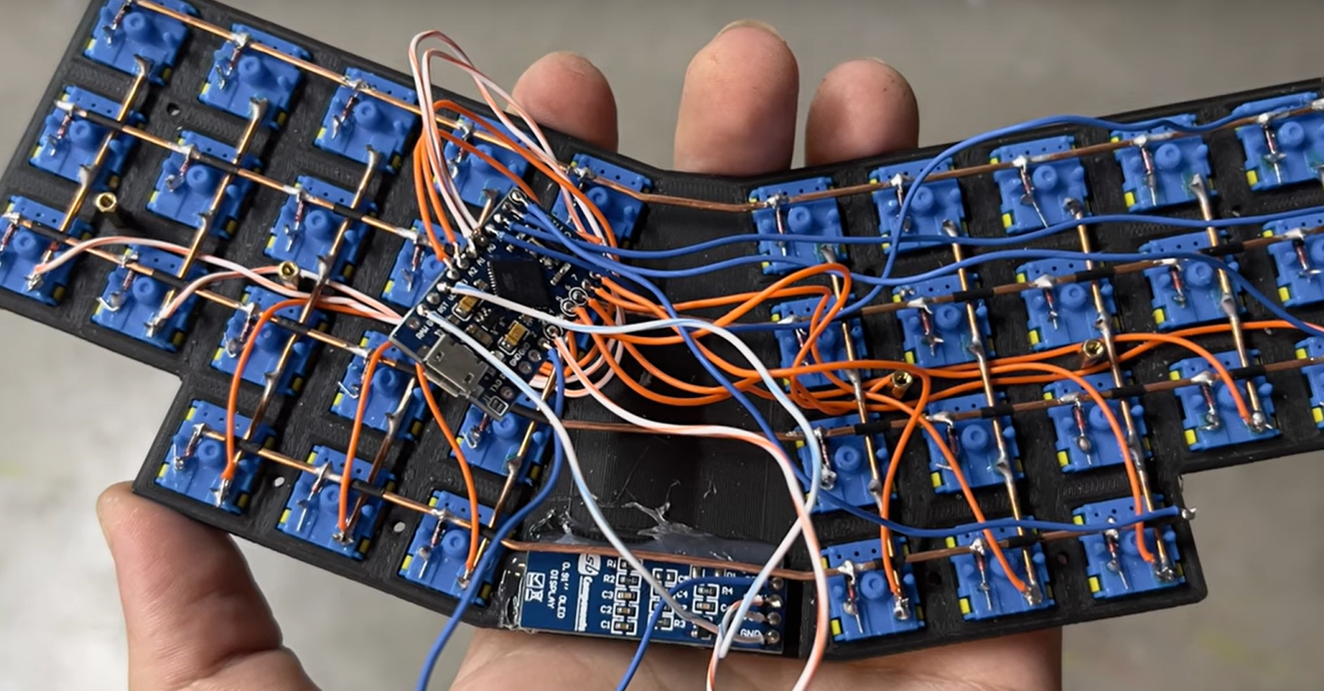

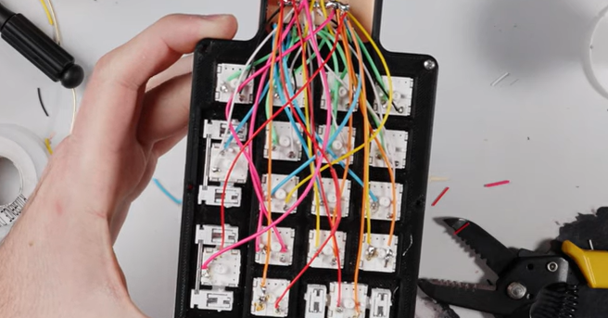
KISS (keep it simple)

Slide 3
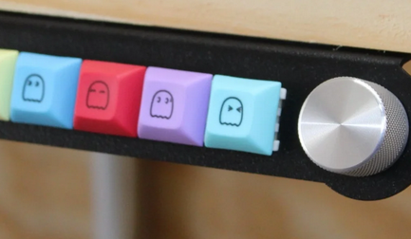
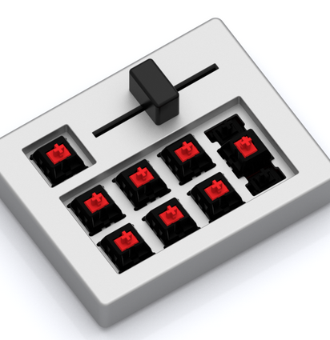
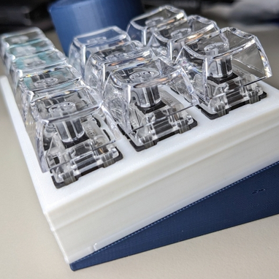
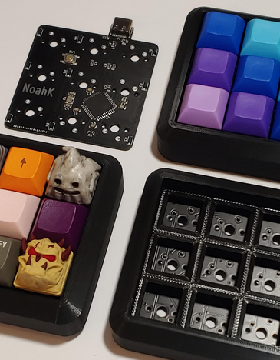
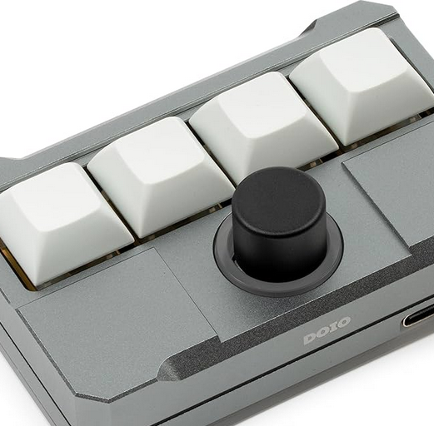
Ispirazioni

Slide 4
Indispensabili
Microprocessore
Cavo
Qualcos’altro

Slide 5

Componenti
Rotatory encoder
Potentiometer
Key Switch

Slide 6
Step 1: Design e progettazione
Scegliamo le funzionalità
Decidiamo i component da utilizzare
Creiamo un primo draft del macropad
RFC (request for comments)

Slide 7
Step 2: Disegno (Fusion 360)
Switch 14mm x 14mm
OSBF 24mm x 24mm
OSBF 30mm x 30mm
Rotatory encoder e potentiometer-> diametro 7.75mm
Potentiometer slider -> 9.2mmx75.4mm

Slide 8
Step 3: Stampa
Esportare il Progetto (Fusion360)
Importare il file .stl in uno slicer (FlashForge)
Creare il file di stampa .gcode o .gx e metterlo su chiavetta
Stampare e rimuovere con cautela

Slide 9
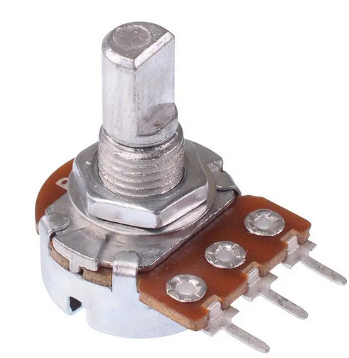
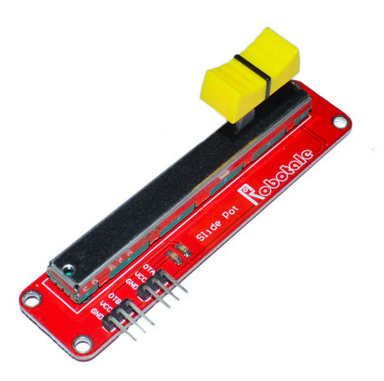
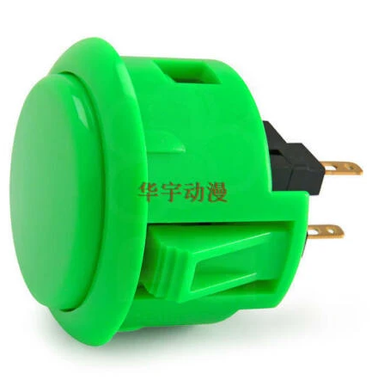
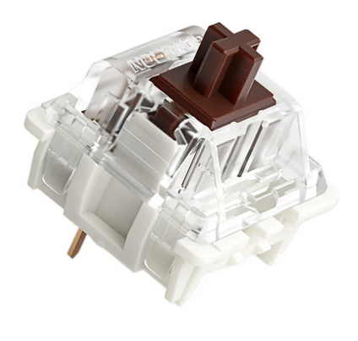
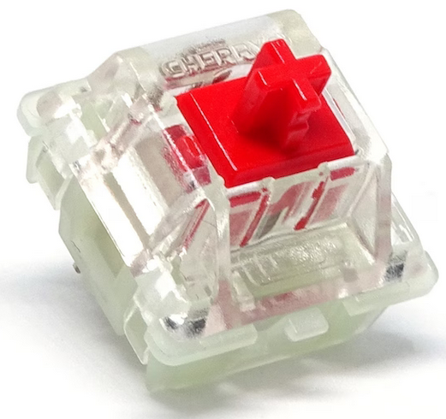
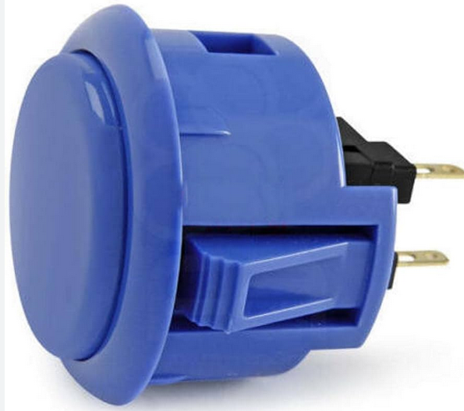
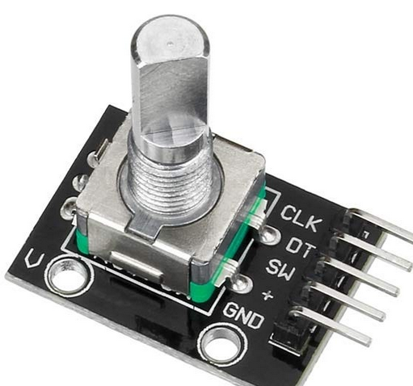
Step 4.0: shopping list
Slider e potenziometro
Bottoni (verdi o blue) o switch (rossi o marroni)
Keycaps (Bianchi o neri)
Rotary encoder
Notes:
https://docs.qmk.fm/#/hand_wire
https://www.waveshare.com/wiki/File:RP2040-Zero-details-7.jpg

Slide 10
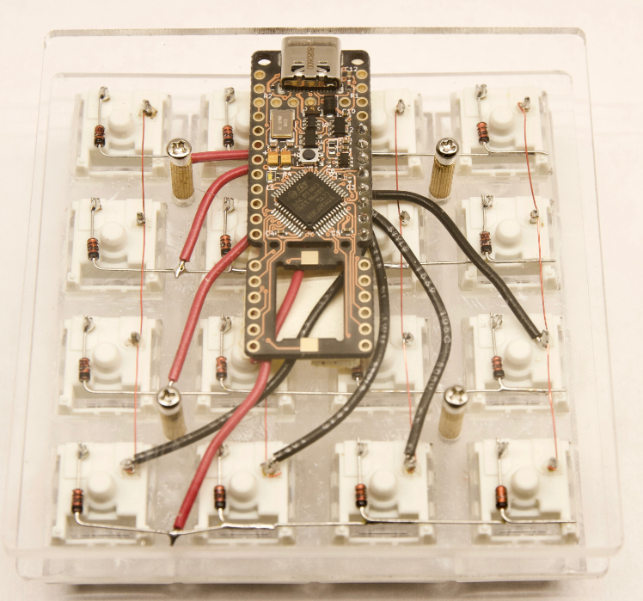
Step 4.1: buttons (switch)
Immaginiamo i tasti in righe e colonne
Ogni riga/colonna sono collegate ad un pin
Su ogni riga aggiungiamo un diodo
Usiamo il filo di rame e i cavi per collegare i tasti al microprocessore
Notes:
https://docs.qmk.fm/#/hand_wire

Slide 11
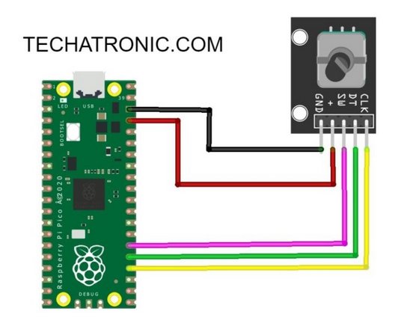
Step 4.2: encoder
Tutti i PIN tranne 22,23,24,25,28,29
DT e SW su n. pari e successive (es. 6 e 7; 10 e 11; 16 e 17)

Slide 12
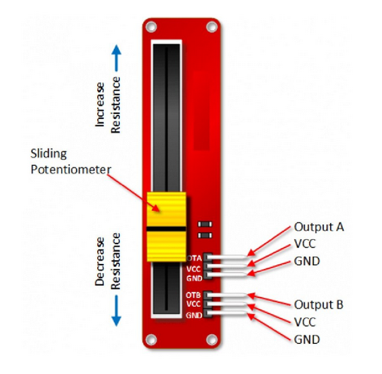
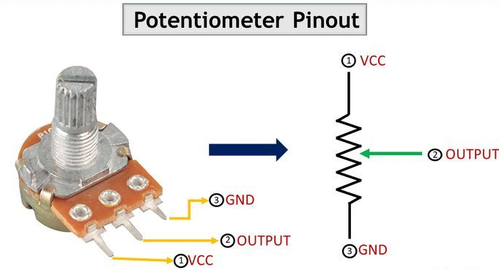
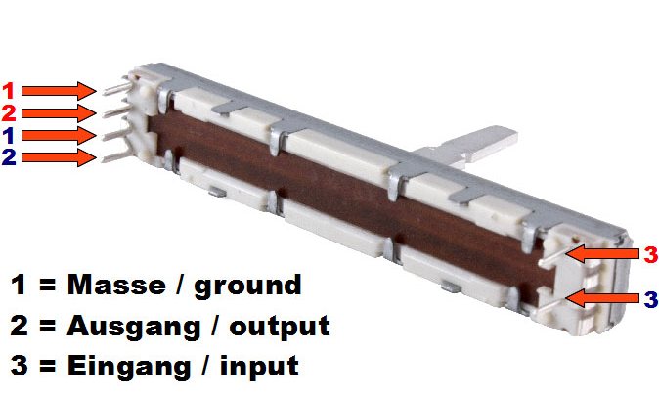
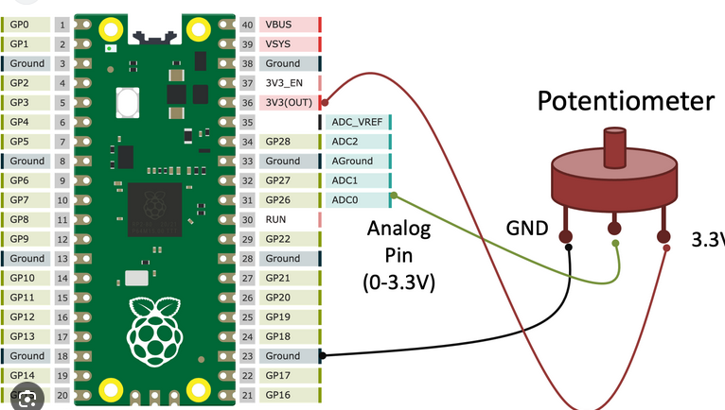
Step 4.3.1: analog potentiometer
1 pin a 3.3V
1 pin a GND
1 pin nei GPIO
Notes:
Wiring or pinout

Slide 13
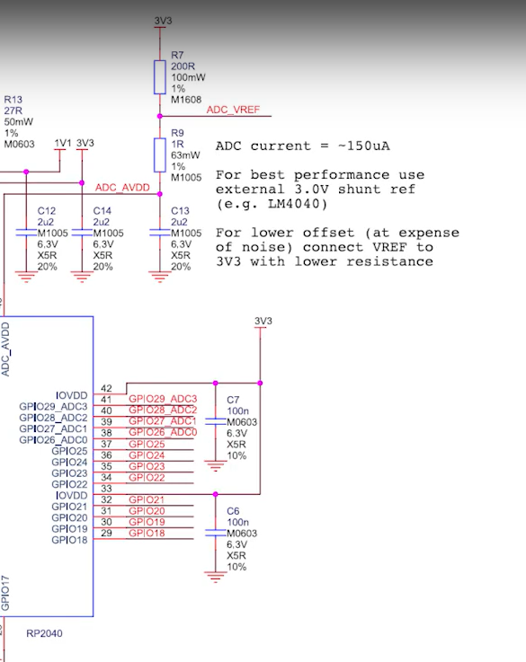
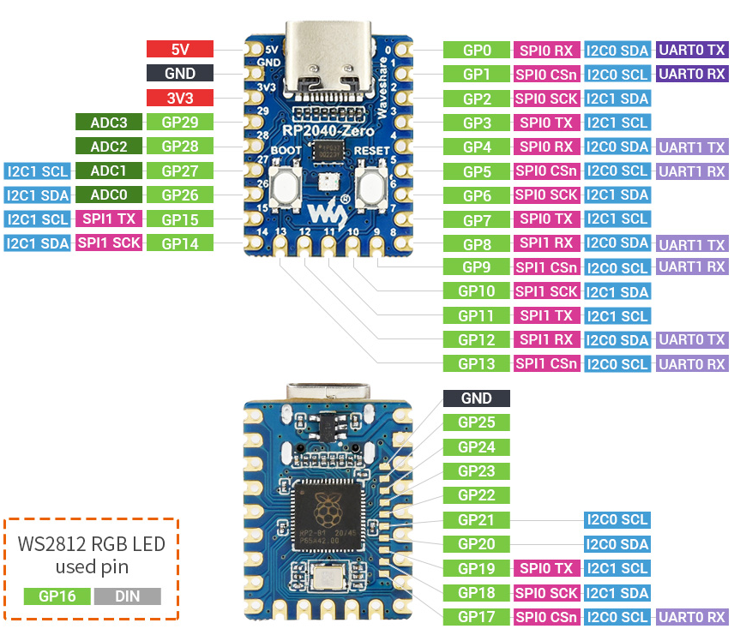
Step 4.3.2: analog potentiometer
Su RP2040 SOLO su GPIO 26-27-28-29
Notes:
Wiring or pinout

Slide 14

Step 5: programmazione
https://www.waveshare.com/rp2040-zero.htm
https://kmkfw.io/ Firmware consigliato
https://docs.qmk.fm/#/ Firmware alternativo

